Slide 1
2019.11.22
第４回大阪スマートシティ戦略会議
資料７
先端テクノロジーを使った「楽しいまちづくり」
－ データテインメントと規制改革への挑戦 －
スマートシティ戦略タスクフォース

Slide 2
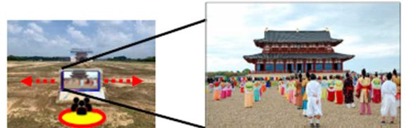
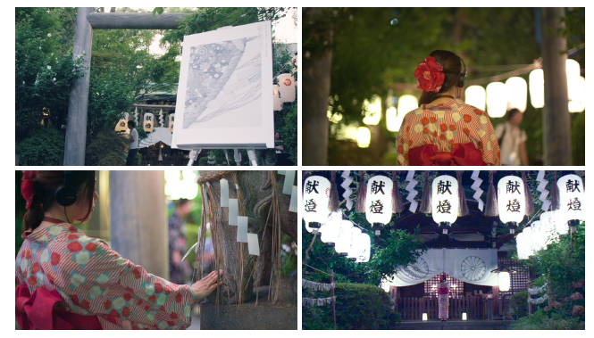

副首都推進本部会議で提言のあった「テクノロジーを生かした歴史遺産の魅力向上」
特別顧問からの提言と知事・市長の発言
テクノロジーによる魅力向上（例）
発言者 | 発言内容
上山特別顧問 | 百舌鳥・古市古墳群が世界遺産に登録され、万博に向けて非常にいいタイミング。その立ち上がりに、データや３Dを使った立体的な体感展示などの可能性を探求してはどうか。 例えば難波宮は、都心に眠る歴史遺産。百舌鳥・古市古墳群と難波宮の両方合わせ、テクノロジーを使って、大阪の歴史的な深みがアピールできればおもしろい。（中略） データテイメントを大阪のスマートシティ戦略の一つの柱として考えている。何カ所か場所を決めて実験してはどうか。
吉村本部長 | 森之宮エリアは凄いポテンシャルあると思う。今、西の拠点で夢洲をやっているが、東の拠点で大阪城公園を中心に森之宮は凄く将来性がある。 難波宮は大阪城公園の真横。大阪城公園を中心に、森之宮のまちづくりに難波宮も入れればすごいエリアになるのではないか。
松井副本部長 | 難波宮含め、今の大阪のにぎわいをつくる観光戦略としては集客できるものを具体的にプランニングしてもらいたい
■VR（仮想現実）を使った史跡・遺構の再現
■AR（拡張現実）による歴史のガイダンス
■センサーや気象データを使った体験イベント
高度センサーによるオリジナルストーリーのガイド
流れ星体験
出典：第１９回 副首都推進本部会議（2019.8） 議事録から要約

Slide 3
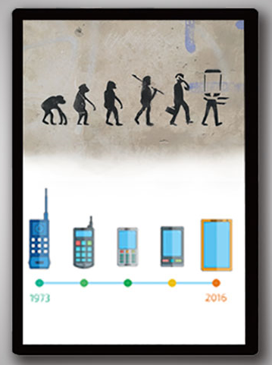
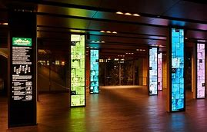
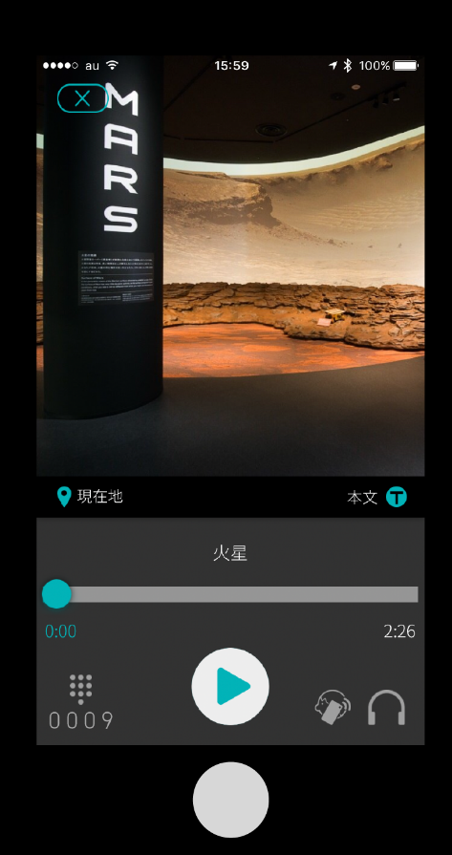

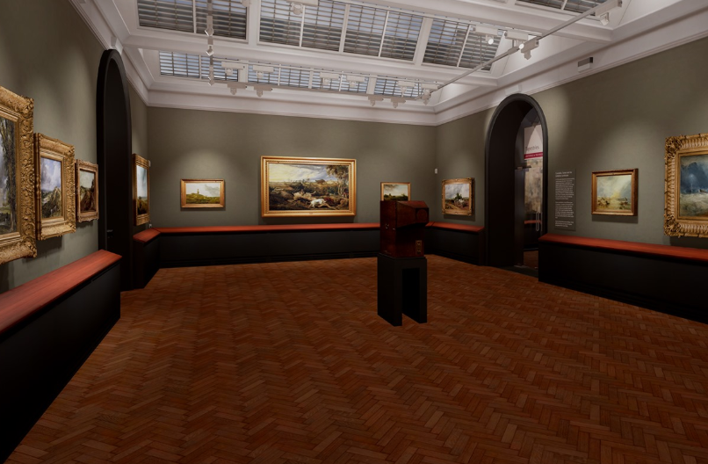
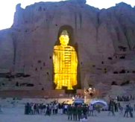
先端技術でコンテンツの魅力を向上させるミュージアムの例
国内外のミュージアムでは先端技術を駆使して、展示の魅力を最大化している
先端技術 | 事例
デジタルサイネージ | ■デジタルサイネージの展示 | ■デジタルサイネージの案内
展示内容や展示案内をデザイン性を持たせてわかりやすく表示
スマホ音声ガイド ／多言語対応 | ■音声ガイドアプリ | ■多言語表示板
スマホアプリや掲示物で、展示内容を音声等でガイド 数か国の外国語にも対応
AR／VR | ■VRで展示物を手に取れる &ストリートビュー（大英博物館） | ■３D再現（バーミヤンの仏像）
VR（仮想現実）やAR（拡張現実）の技術を使い、体感型の展示を実現
展示物をデジタルで表現し、「動く展示」などを実現
展示室の案内や展示内容の解説などを視覚にわかりやすく表示
＜利便性の例＞
レンタル機器を装着する必要がない
手元の画面で視覚的な案内も可能
多言語に対応
美術館や博物館の展示内容を、タッチパネルを使って多言語に解説
所蔵する48点の貴重な美術品を手にとって細かく鑑賞する事が可能
タリバンにより破壊されたバーミヤンの仏像を、VRやイメージフォログラフィにより再現

Slide 4
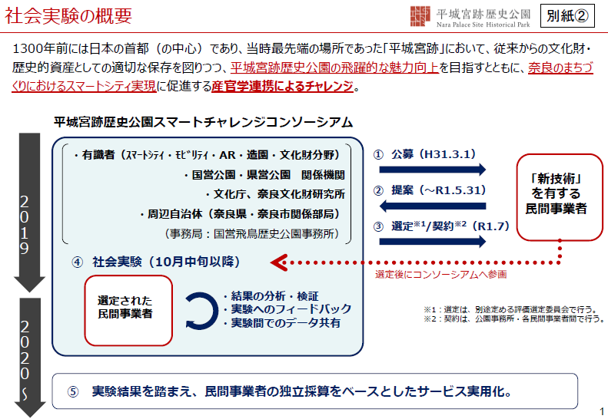
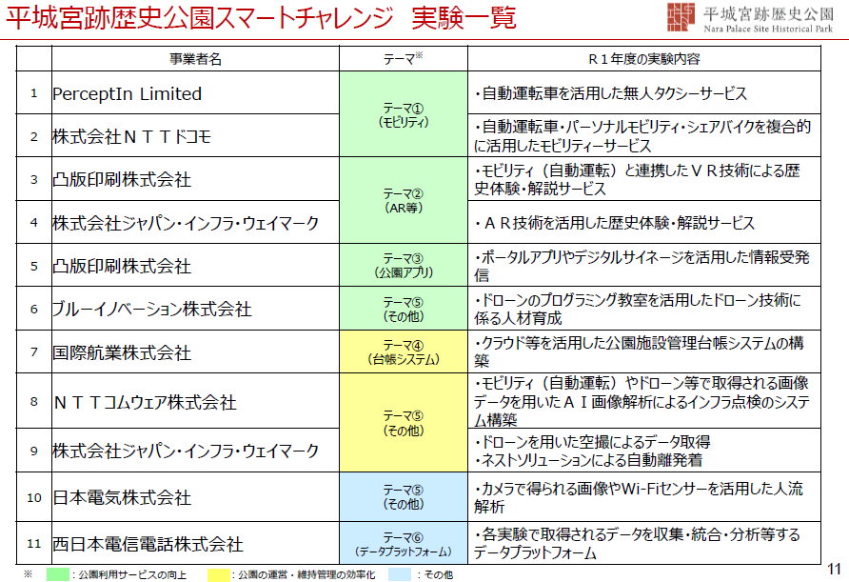
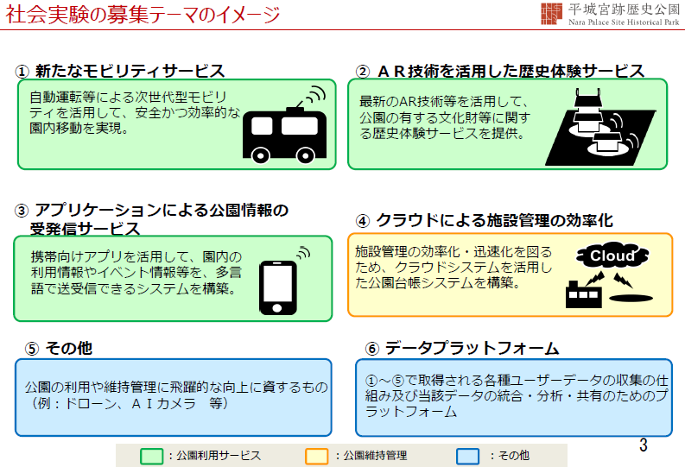
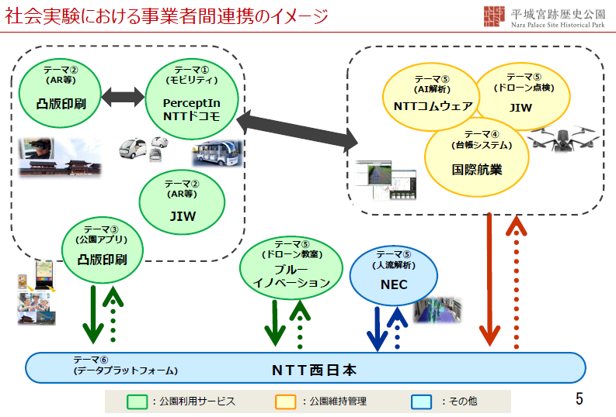
（先行事例）平城宮跡歴史公園スマートチャレンジ ①社会実験の概要

Slide 5
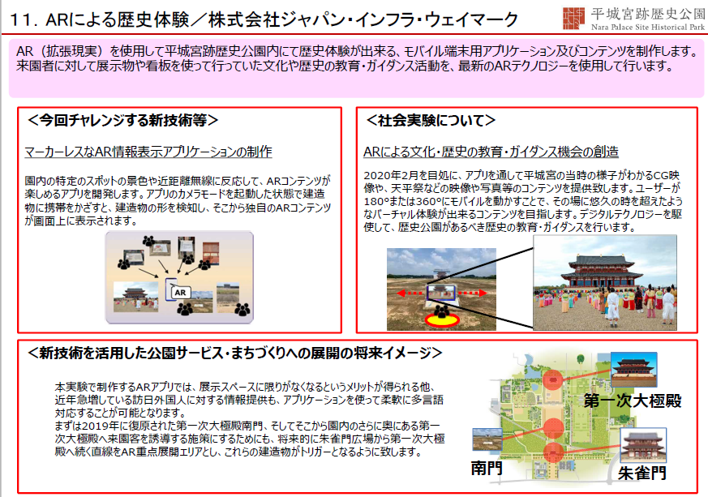
（先行事例）平城宮跡歴史公園スマートチャレンジ ②ARによる歴史体験

Slide 6
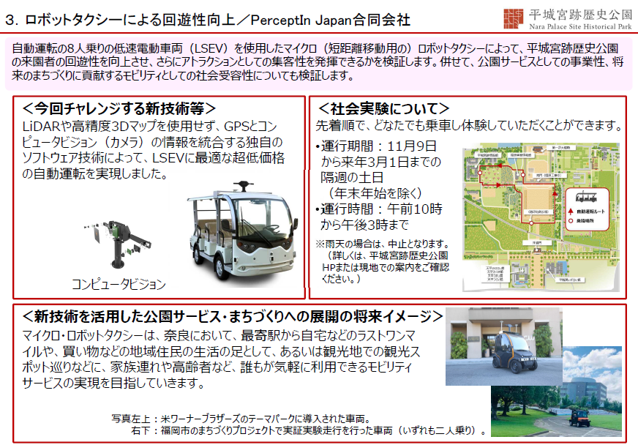
（先行事例）平城宮跡歴史公園スマートチャレンジ ③先端モビリティによる回遊性向上

Slide 7
大阪都市魅力創造戦略2020に示された「世界第一級の文化・観光拠点形成・発信」
大阪府市では、『大阪都市魅力創造戦略2020』を共同で策定し、「世界第一級の文化・観光拠点形成」を目指している。令和の時代に相応しい 「歴史遺産」 にも注目
重点取組み |  | 主な取組み内容
1.夢洲でのIRを含む国際観光拠点形成 |  | MICE機能や国際的なエンターテイメント機能を備えた統合型リゾート（IR）の誘致など、民間の創意・工夫や意見を取り入れながら、国際観光拠点の形成を目指す
2.水と光のまちづくりの推進 |  | 水の回廊を船が行き交い、水辺に集い憩う水都大阪の修景づくり、水辺の魅力創出
 | ①水辺の魅力空間づくり | 舟運をはじめ水辺も楽しめる観光メニューが集結するターミナルの整備
 | ②舟運活性化 | 旅行者ニーズに対応した観光メニューとしてのクルーズ商品の多様化促進
 | ③シンボルイベントの実施 | 水都大阪の魅力を国内外へ発信、ブランディングと集客力を強化
 | ④水辺のランドマークの創出 | 回廊全体の集客力アップ等、観光メニューにおける新たな付加価値による魅力の向上
 | ⑤淀川の魅力創造 | 淀川舟運の活性化に向けた沿川地域の魅力づくり
3.万博記念公園の魅力創出 |  | 「太陽の塔｣内のオブジェ｢生命の樹｣の再生及び地下展示室の増設等
4.百舌鳥・古市古墳群の魅力創出 |  | 百舌鳥・古市古墳群世界文化遺産登録を受けて、観光地としての更なる環境整備
5.大阪市内の重点エリア等の魅力向上 |  | 大阪市内の重点エリアにさらに磨きをかけ、大阪の観光ハブとして周辺にも効果を波及
 | ①大阪城・森之宮・大手前地区の魅力向上 | 『歴史拠点の創出』（大阪城や難波宮等）と『世界的観光拠点化』（民間活力等）
 | ②中之島地区の魅力向上 | 新しい美術館の整備
 | ③御堂筋地区の魅力向上 | 御堂筋の空間再編（側道を利活用した歩行者空間化に向けた道路空間の再編）
 | ④天王寺・阿倍野地区の魅力向上 | 天王寺・阿倍野地区の魅力発信・集客促進と天王寺公園・動物園の魅力向上
 | ⑤築港・ベイエリア地区の魅力向上 | クルーズ客船の母港化により内外集客力を強化
 | ⑥大阪駅周辺地区の魅力向上 | 世界の人々を惹きつける「みどり」と「イノベーション」の融合拠点形成
 | ⑦なんば駅周辺道路空間再整備 | 上質で居心地の良い空間とするため、車重視の空間から人重視の空間へ再整備
6.ストーリー性をもたせた大阪魅力の再編集・発信 |  | 大阪の魅力スポットを歴史や文化、地域性によってストーリー性をもたせて効果的に発信
出典：大阪都市魅力創造戦略2020（2016.11）

Slide 8
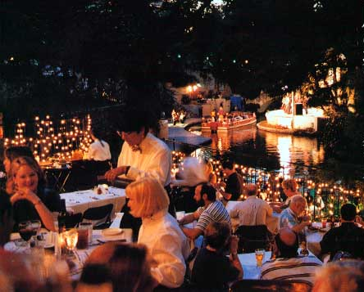
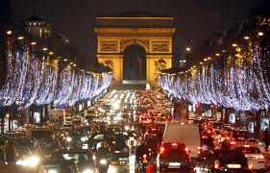
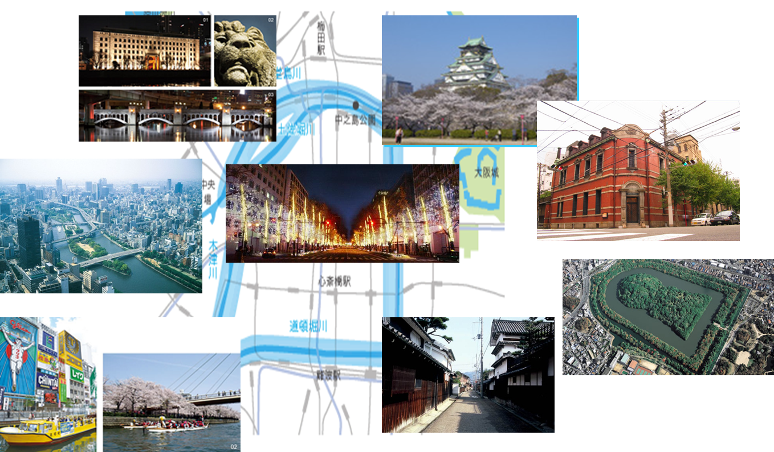
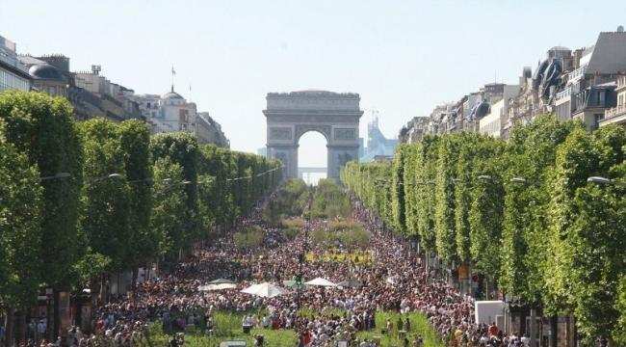
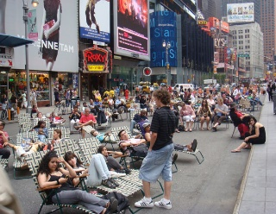
大阪府市規制改革会議で示された提言 「楽しいまちづくり」
大阪には文化資源が多くあるにもかかわらず、「楽しさ」の演出が十分に出来ていない
各都市は資源をフル活用し「楽しさ」を演出
「楽しいまちづくり」に向けて大阪が持つ資源
国内外の各都市、各地域は、持てる資源をフルに活用して、「楽しさ」を演出、世界に「楽しさ」を発信している。
・サンアントニオの水の回廊
・パリ・シャンゼリゼのイルミネーション、芝生化
・ニューヨーク・ダウンタウンの歩行者天国 など
大阪もいまある資源をフル活用し、民間の「自由な活動」の中で、「楽しさ」を演出していくべき。もちろん、安全・安心や地域のブランドづくりのために一定のルールは必要だが、過度な規制は「楽しいまちづくり」のために緩和・撤廃していくことが重要。
大阪には、世界屈指の「楽しさ」の舞台となりうる資源がたくさんある。
パリのシャンゼリゼ通りや東京の青山通りにも劣らない「御堂筋」
アメリカのサンアントニオやパリのセーヌ河川辺にも匹敵する「都心部の水辺」
中之島から船場地区などに点在する、明治～昭和初期時代の「近代建築群」
世界最大規模の墓などが点在する百舌鳥・古市古墳群 など
しかし、それが国内外の人に「楽しさ」を感じうる場として認められていない。それは、世界でも認められる「楽しさ」の演出がなされていないから。
出典：第7回大阪府市規制改革会議（2013.12） 第一次提言「楽しいまちづくり」

Slide 9
＜つづき＞ 規制改革会議で示された課題（事業者・有識者・府民より）
１．公共空間等におけるイベントの開催やエリアマネジメントの支障
海外においては、人口の少ないまちが道路や公園、河川などを活用してフェスティバルを年中通じて開催し、それが都市のイメージを形成するとともに、多くのビジター獲得に繋がっている都市が多い。またニューヨークのタイムズスクエアなどにおけるエリアマネジメントとして地権者等によって行われているものも多い。
大阪においても御堂筋kappoや大阪マラソンなどの行事が開催されているが、一般的に道路、河川、公園などにおいて例外的に認められていることであり、公物の開放はなかなか進んでおらず、他府県と比較して大阪は最も厳しいという声が多く聞かれる。
２．エンターテイメント事業展開にあたっての支障
エンターテイメントの事業者がニーズに応えて事業をより楽しめるものとするにあたって支障がある。大阪においては特に多くのダンスクラブ摘発がなされ、ダンス愛好の若者からも声が上げられている。また国民の夜型化が進み、国際標準からみても現在の風俗営業についても12時~1時という制限は外国人がナイトライフを楽しむにあたっても、再考すべきである。
またエンターテイメント事業者が大阪で事業をするにあたり、火薬等の手続き、海外電気製品を日本に適合させる場合の手続きの煩雑さのほか、酒類・屋外食品販売の場内販売の制限などが他地域に比べて厳しい。
３．近代建築など既存施設を観光資源として活用できない
大阪にも明治から昭和初期の近代建築物や長屋などが、レトロな雰囲気を醸し出し、レストランやショップ、写真撮影スポットなどとして注目を集めている。しかし実際これらを宿泊等で活用しようとすると、既存法を適用することが必要で、断念せざるをえないケースがある。
また大阪城をはじめとする特別史跡（文化財）については、ビジターのための利便施設等の設置が困難であり、観光資源として活用できない。
４．大阪の文化・芸術の集積の少なさ
東京に比較して、美術館や文化の公演などの提供の場が少ない。また芸術家・文化のなどのクリエーターが自由に表現する場というのもボリュームがない。民間が自由に文化施設を設置するということも具体化できていない

Slide 10
＜つづき＞ 規制改革会議で示された課題（委員提案、ヒアリング、アンケート）
分野 | 規制に関する課題（委員提案、ヒアリング、アンケート）
 | 個別項目 | 規制の根拠
１ 公共空間でのイベント等 | ① 道路におけるレーザ光の利用制限 ② 歩行者天国が東京より少ない ③ 公園の利活用 ④ 特別史跡で、大規模な土産店や商業施設は不可 ⑤ 道路区域を利用した工事塀を芸術家の発表の場などに活用すべき ⑥ 自転車レースや、自転車レーンの整備により自転車をもっと活性化 | ① 道路交通法、施行規則、広告の場合別途あり ② 道路交通法の道路使用許可（77条4項） ③ 都市公園法 ④ 文化財保護法125条 ⑤ 道路交通法道路占用許可 ⑥ 道路交通法、自転車レーン
２ エンターテイメント | ダンスクラブ規制 風俗業の時間制限 交通機関の終電が早すぎる。 劇場や文化施設が海外に比較して早い。 芸術文化活動の外国人の滞在 | ダンスクラブ：風俗営業法第2条、 時間：風営法第2条 入管法による芸術・芸能活動の在留資格
 | ① 少量危険物貯蔵がその都度届出 ② 花火等の際、都度届出の煩雑さ ③ 乾燥設備の届出（家庭用機器でも業務で使用するなら届出要） ④ 電気用品のPSEマーク（高機能の海外製品使用の場合PSEマーク取得要） ⑤ 酒類販売、食品屋外販売（店舗のみ認める。屋外食品販売の制限） ⑥ 船舶の航行許可（特定水面の許可を得ても、船の変更や操縦人員を変える 場合申請が必要 ⑦ 夜間航行の制限 | ① 消防法、市火災予防条例、施行規則 ② 消防法、火薬取締法、火災予防条例 ③ 消防法、火災予防条例57条施行規則6条 ④ 電気用品安全法に関する解釈・ツーリストモデル に関する例外承認制度 ⑤ 酒税法、食品安全法 ⑥ 船舶安全法、船舶職員法 ⑦ 海上交通安全法
３ 既存施設の活用 | ・町屋や歴史的建造物では旅館業許可が取れない。 | 旅館業法、旅館業法施行条例
７ 文化・芸術振興 | ①公営住宅では、基本的にはアトリエ付き 住宅は設置できない。 ②文化施設の集積をもっと促進すべき | ①公営住宅法27条で原則的に居住の用以 外にその用途は禁止

Slide 11
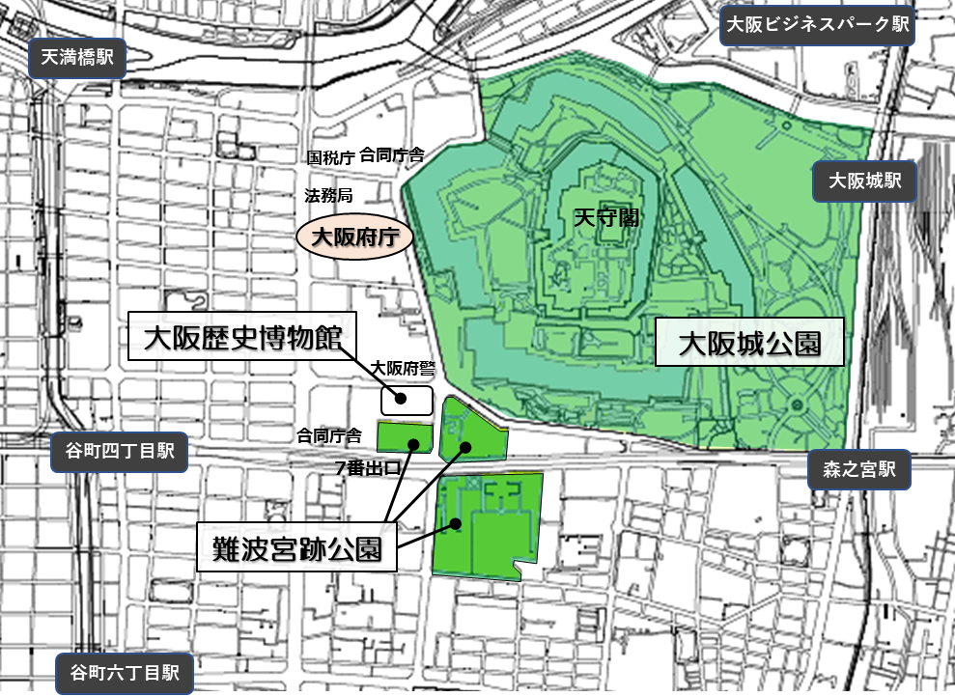
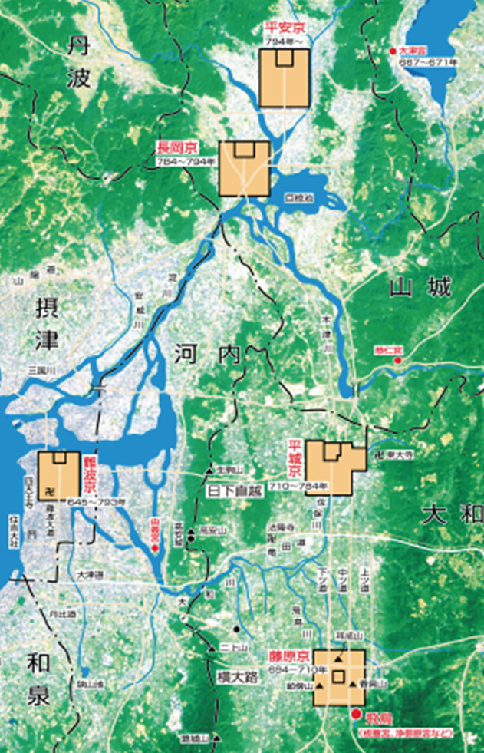
難波宮について
１）古代日本を代表する都
「飛鳥京・藤原京・平城京・長岡京・平安京」などと並び 『日本書紀』 や 『続日本紀』 にも記される古代日本を代表する都。孝徳朝（前期）・聖武朝（後期）の二度、都として機能。
元号の始まりである「大化の改新」とよばれる革新政治はこの宮でおこなわれたとされる。平安遷都までの約１５０年間は、副都として主に中国や朝鮮半島との外交交易を担った。
２）副都としての存在
古代の日本では唐を意識して複都制が採られ、王権発祥の地である奈良盆地と、水運の要衝で外交交易の入口である大阪湾岸に、（首都であった時期を除き）副都としての難波宮を置いた。
近現代においても、大阪城や大阪府庁が立地する大阪の中心地
古代の「首都」と「副都」の推移
難波宮の現在の位置図
機内の主な宮城と難波宮
約150年
約150年

Slide 12
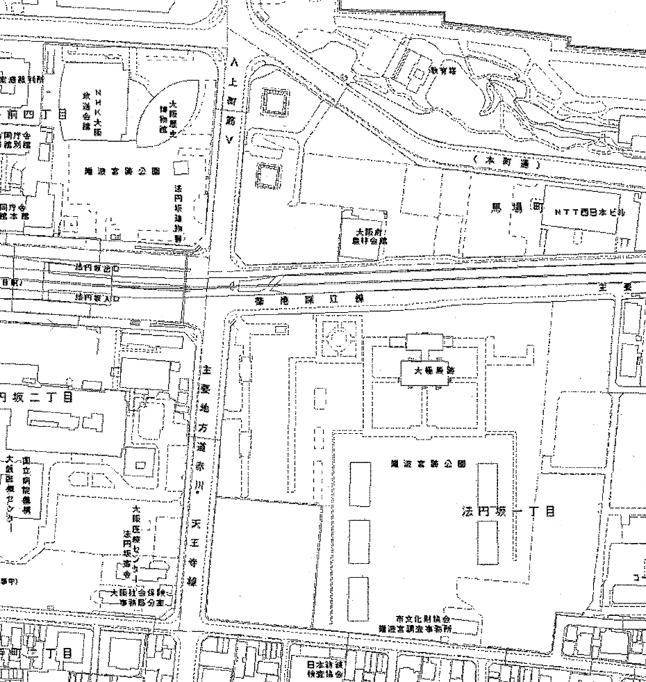
難波宮跡公園について
難波宮跡公園 【公園11.3ha（史跡14.5ha）】
■難波宮跡公園 諸元
 | 西ブロック | 北ブロック | 南ブロック
公園面積 | 1.2ha | 2.3ha | 7.7ha
都市公園指定 | 〇 | 〇 | 〇
都市公園開設 | 〇 | × | ×
発掘調査 | 済 | 一部済 | 一部済
所管 | 建設局 | 建設局 | 経済戦略局
【北ブロック】
2.3ha
【西ブロック】
1.2ha
■南ブロックでのイベント開催等実績（2018）
G20サミット 5/ 7～ 7/10
中秋明月祭 10/ 8～10/15（毎年）
中央区民祭り 10/15～10/22（毎年）
四天王寺ワッソ 10/28～11/ 6（毎年）
大阪マラソン 11/28～12/ 2（毎年）
【南ブロック】
7.7ha
史跡であることから、民間への貸付は行っておらず、大阪市が関与している公的なイベント等において「行政財産の目的外使用」を許可している。
都市計画公園区域
未開放
史跡区域
市民開放予定エリア

